Slide 1
Gastritler ve Peptik Ülser Hastalığı
Arzu Ensari
Patoloji ABD

Slide 2
Mukozal Defansif Faktörler
İyon difüzyonuna karşı mukozal bariyer
Mukus bariyeri
Bikarbonat + fosfolipidler
Lokal mukozal kan akımı
PG’ ler ve EGF
Gastrik sekresyonu inhibe eden mekanizmalar
Agresif Faktörler
Pepsin
NSAIDs
H.Pylori
Serbest radikaller
(Süperoksit, vs)
Dengesizlik olursa
GASTRİT
PEPTİK ÜLSER

Slide 3
Gastritler
Akut eroziv/hemorajik (stress) gastrit
Kimyasal gastropati (reaktif gastrit)
Helicobacter pylori gastriti
Otoimmün gastrit
Granülomatöz gastrit
Lenfositik gastrit
Eozinofilik gastrit
Kollagenöz gastrit

Slide 4
Helicobacter Pylori gastriti
J. Robin Warren and Barry J. Marshall

Slide 5
Dünyada H. Pylori prevalansı
70%
30%
30%
90%
50%
40%
80%
80%
70%
80%
90%
90%
20%
80%

Slide 6
Helicobacter pylori - Epidemioloji
İnsan mide mukozasında uzun süreli kolonizasyonla infeksiyon oluşturur
Kötü sosyo-ekonomik koşullarda gelişir
İnsandan insana transmisyon – nüfus yoğunluğu
İnfeksiyon erken çocuklukta başlar

Slide 7
H.Pylori
Gram-negatif sporsuz, 3.5x0.5 μm spiral bakteri
Motilite özelliği ile mukus içinde yüzer
Üreaz ile (üreden amonyak ve bikarbonat oluşturur) gastrik asidi tampone eder
Bakteriel adhezinler eksprese eder (BabA ve SabA ile kan grubu aglerine bağlanır)
Bakteriel toksinler eksprese eder (sitotoksin assosiasyon gen A (CagA) ve vakuole sitotoksin gen A (VacA)

Slide 8
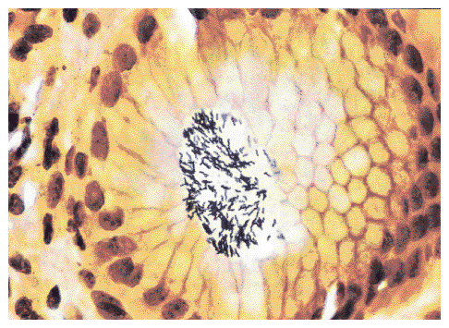
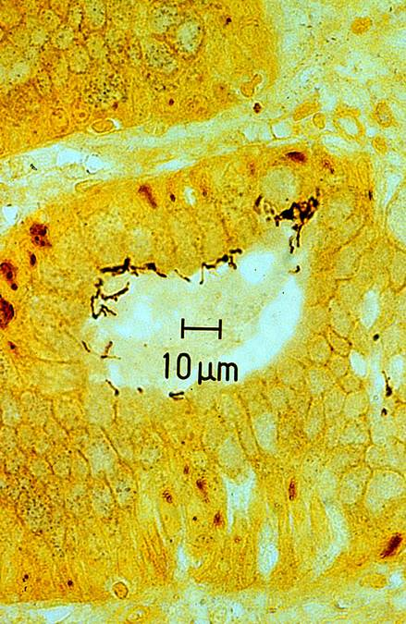
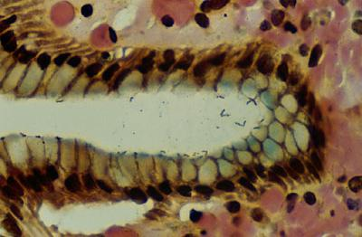

Slide 9
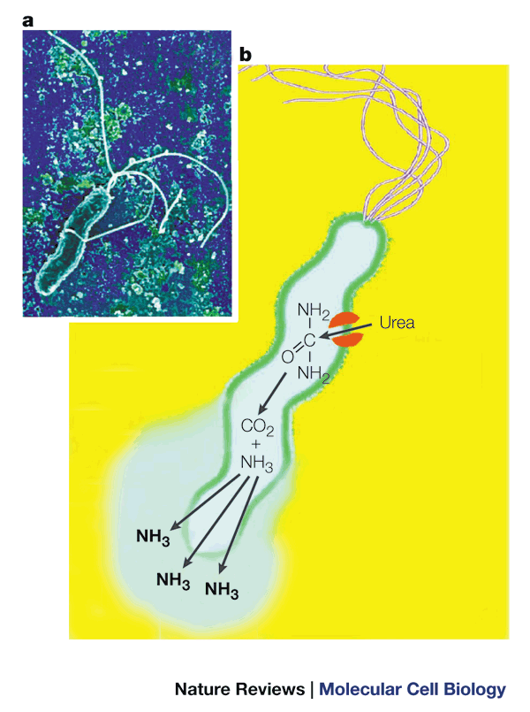
Midenin asid lümenindeki yaşam savaşı
(pH tamponlaması)
Urease sentezi
Sitosol ve periplasmayı tampone eder ve bakteri yüzeyinde nötral tabaka oluşturur

Slide 10
Yüzey temasının sağlanması
(Bakteriyel adhezinler)
Receptor — Lewis b
Adhesin — BabA
Receptor — S-Lex
Adhesin — SabA

Slide 11
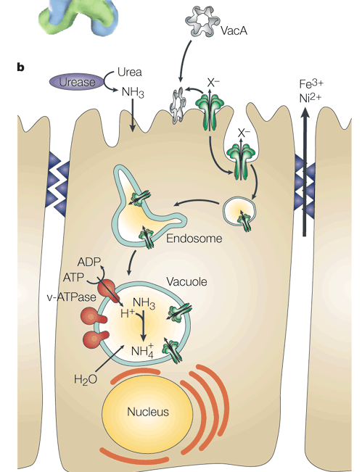
HP’nin mukozal hasar oluşturması
VacA (Vacuolating cytotoxin A) - 95-kDa H. Pylori proteini
Epitel hücrelerinde sitoplazmik vakuollerin oluşumunu uyarır
Tight junction’ları değiştirir
H. pylori büyümesi için gerekli besinlerin geçmesi için parasellüler permeabiliteyi arttırır
Montecucco & Rappuoli, Nat Rev Mol Cell Biol 2001

Slide 12
CagA (Cytotoxin-associated gene A) ≈140 kDa protein
CagA, sekresyon apereyi ile host hücrelerine enjekte edilir ve burada fosforile olur
Host epitel hücresinde yapısal, fonksiyonel ve morfolojik değişikliklere neden olur
Montecucco & Rappuoli, Nat Rev Mol Cell Biol 2001

Slide 13
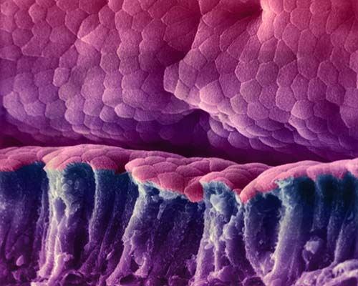
Mucins
Helicobacter pylori

Slide 15
“Tüm H. pylori suşları eşit değildir...”
H. pylori genotipleri vs virulans
Genotip
vacA s1/m1 cagA +
vacA s2/m2 cagA -
Virulans
Yüksek
Düşük/yok
Kronik gastrit ve gastrik kanser riski

Slide 16
H. pylori infeksiyonu
Normal Gastrik Mukoza
Kronik Non-Atrofik Gastrit
Kronik Atrofik Gastrit
Asemptomatik
H. pylori infeksiyonu
Peptik Ülser
MALT
lenfoma
Gastrik karsinoma

Slide 17
H. pylori infeksiyonu
Normal mukoza
Kronik superfisiyal gastritis
Konak duyarlığı
(Pro-inflamatuar
ve musin genleri)
H. pylori
Suş virulansı
(vacA s1, m1, cagA+)
Kronik atrofik gastritis
Intestinal metaplazi
Displazi
Karsinoma

Slide 18
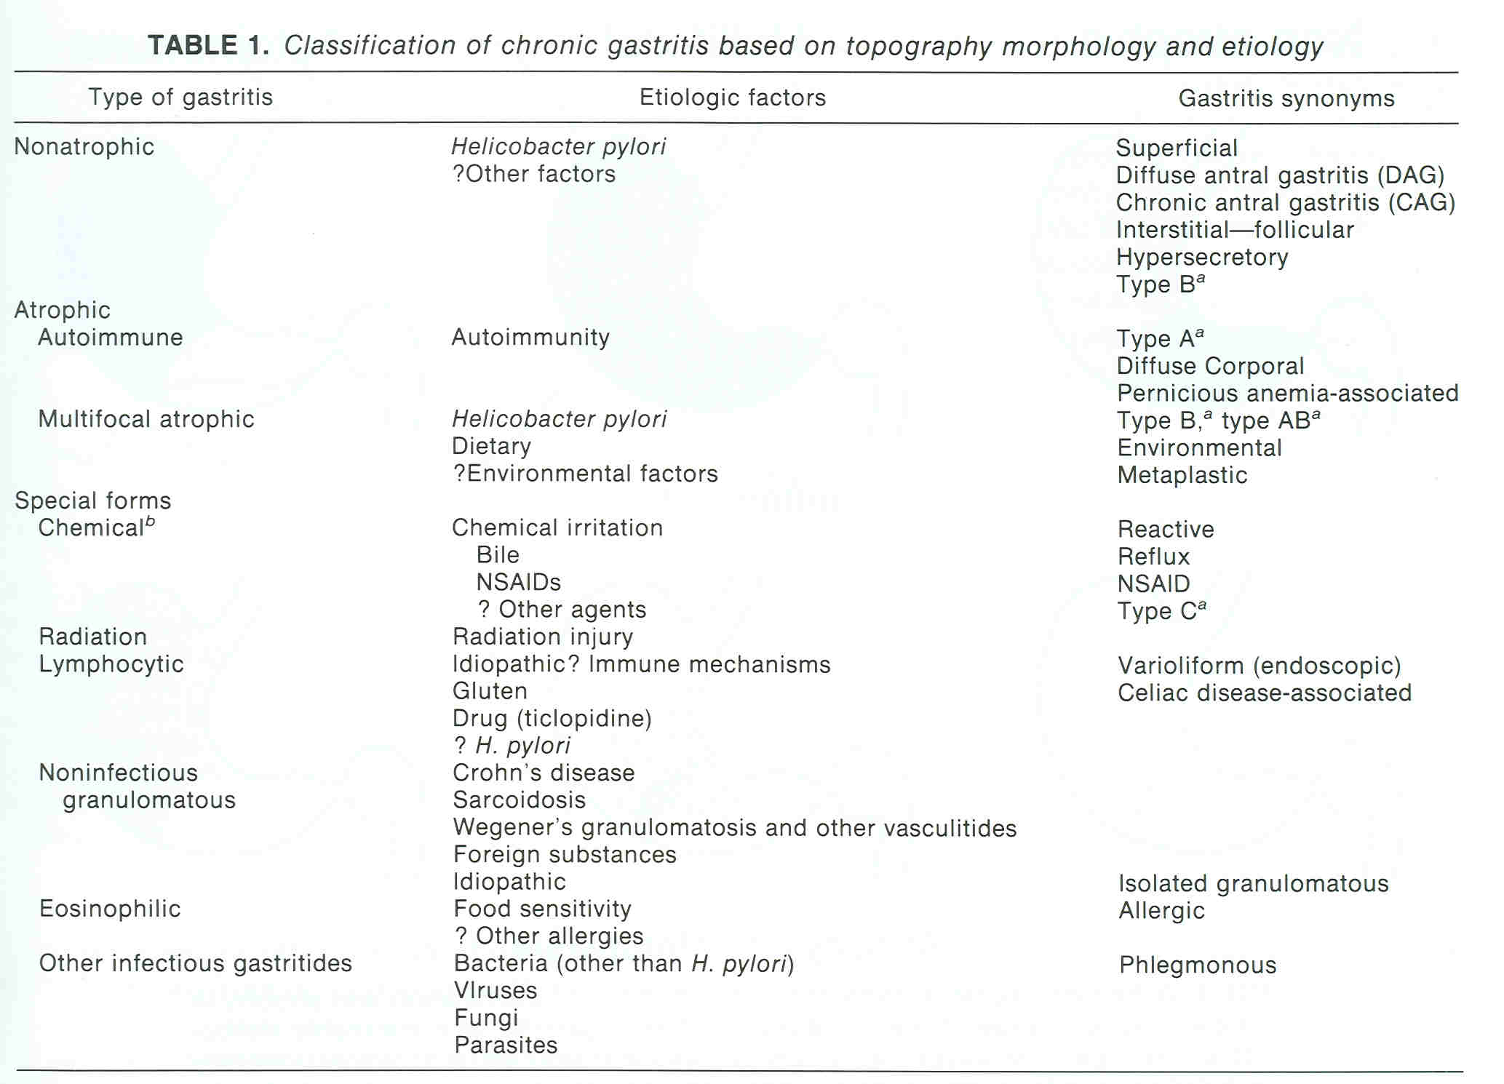
Dixon MF et al: Classification and grading of gastritis. The updated Sydney System. International Workshop on the Histopathology of Gastritis, Houston 1994.
Am J Surg Pathol 20(10):1161, 1996

Slide 19
H.pylori gastriti
1. Antral gastrit: Genellikle non-atrofik, asit ↑, duodenal ülser riski ↑
2. Pan-gastrit: Multifokal atrofiyle karakterli, asit ↓, adenokarsinom riski ↑
IL-1β proinflamatuar sitokin + güçlü gastrik asit inhibitörü
H.Pylori infeksiyonuna ↑ IL-1β yanıtı veren bireylerde pangastrit, ↓ IL-1β yanıtı veren bireylerde antral gastrit gelişiyor

Slide 20
HP gastriti - histopatoloji
Atrofi (glandüler kayıp)
LP inflamasyonu (lenfosit + plasma h)
Aktivite (nötrofilik infiltrasyon)
İntestinal metaplazi
Komplet (“brush border”+goblet+paneth h)
İnkomplet (goblet)
H.pylori (özel boya)

Slide 21
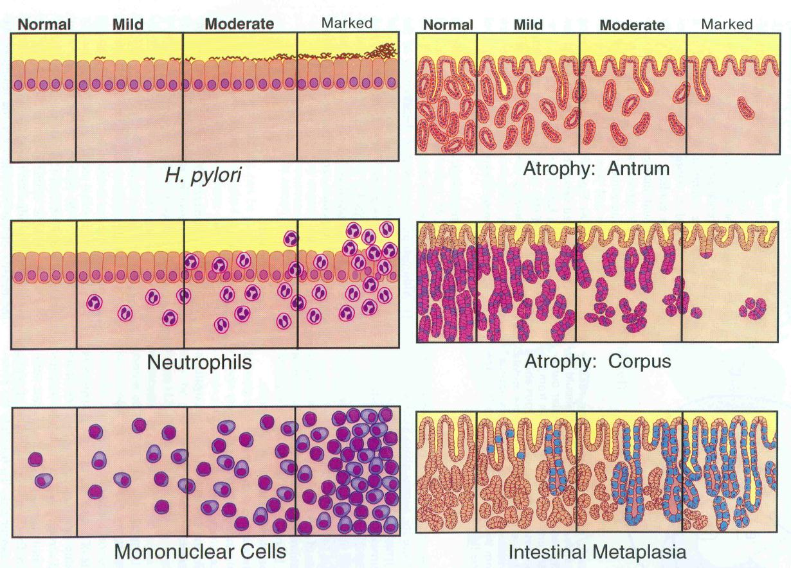
Dixon MF et al: Classification and grading of gastritis. The updated Sydney System. International Workshop on the Histopathology of Gastritis, Houston 1994.
Am J Surg Pathol 20(10):1161, 1996

Slide 22
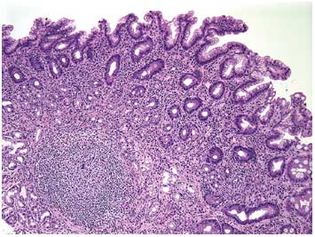
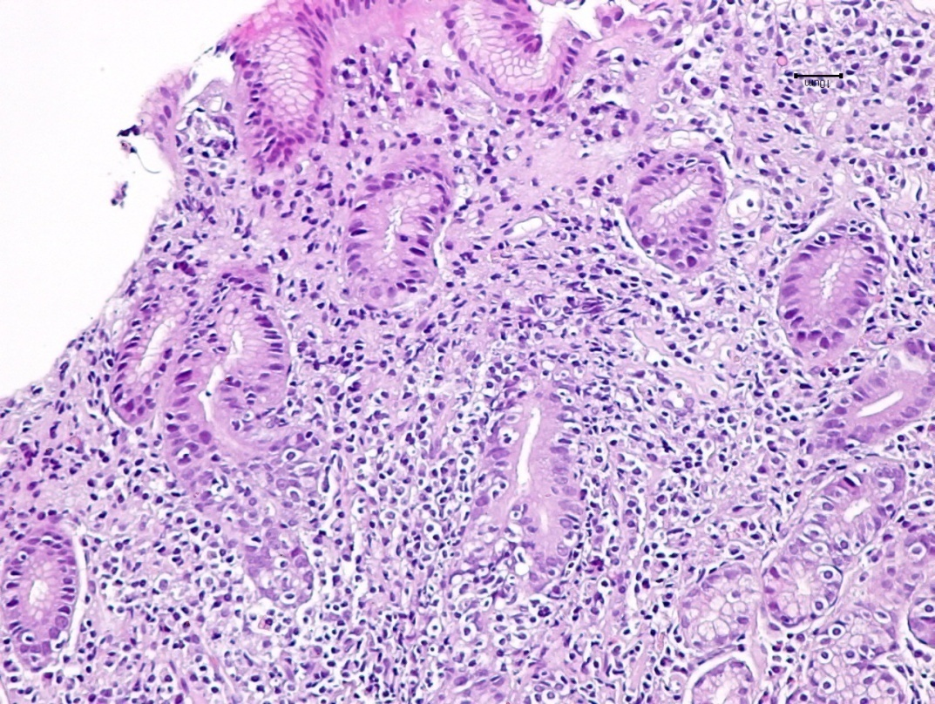
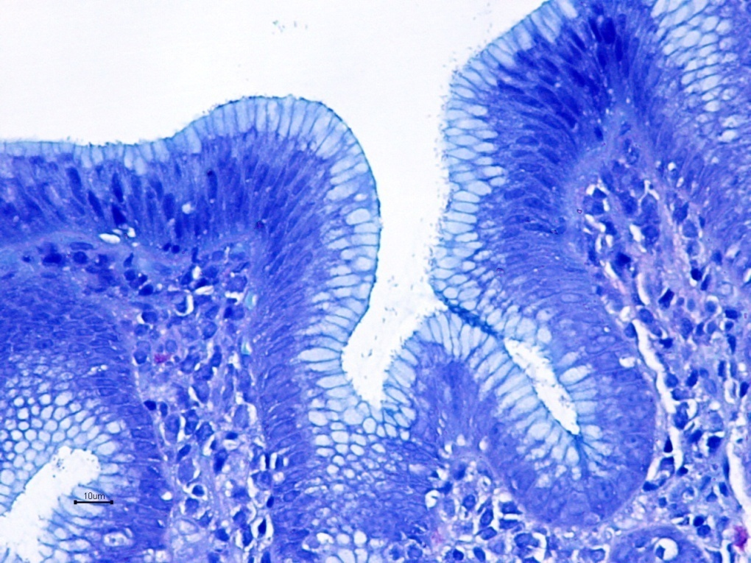

Slide 23
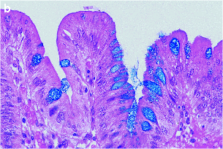
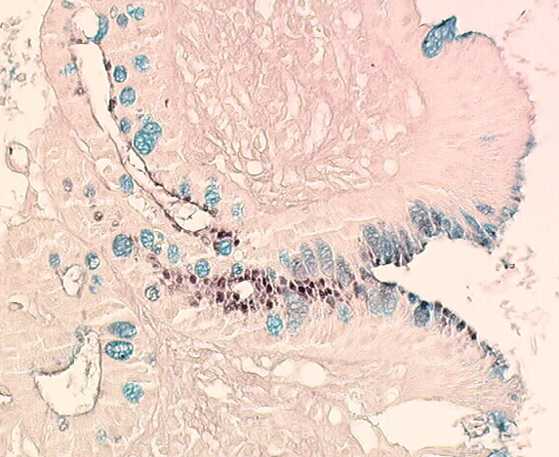
İntestinal metaplazi
Antrum korpus bileşkesinde multifokal başlar, distale ve proksimale yayılır
Üç tiptir
Komplet – tip I (goblet h, abzorptif epitel h, panet h)
İnkomplet tip (goblet h)
Tip II
(sialomüsin - ince barsak tipi)
Tip III
(sulfomüsin – kolon tipi)

Slide 24
H. Pylori GASTRİTİ varyantlarI

Slide 25
Lenfositik gastrit
GSE ya da HP assosiye
Daha ender varioliform gastrit, Crohn hastalığı, HIV, lenfositik gastroenterokolit, lenfoma
Yüzey epitelinde lenfosit infiltrasyonu (İntraepitelyal lenfosit = İEL)
>25-30 İEL/100 epitel hücresi
LP’da lenfoplazmasitoz
CD8+ CD3+ (sitotoksik/süpressör T hücre)

Slide 26
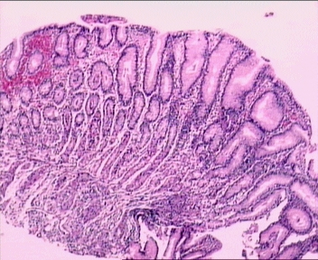
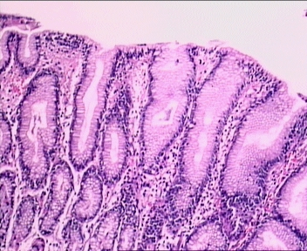
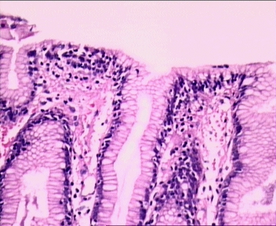
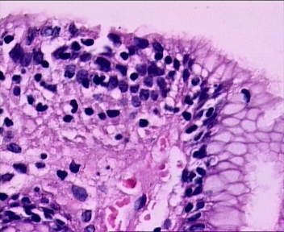
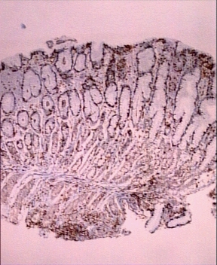
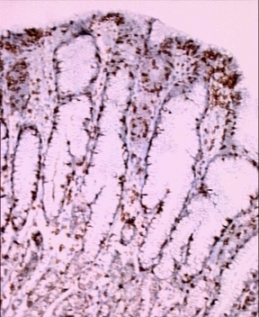
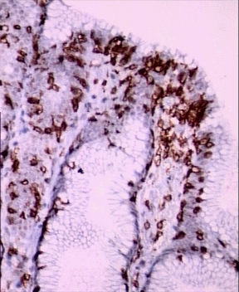
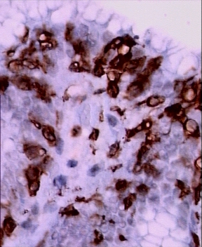
Lenfositik gastrit

Slide 27
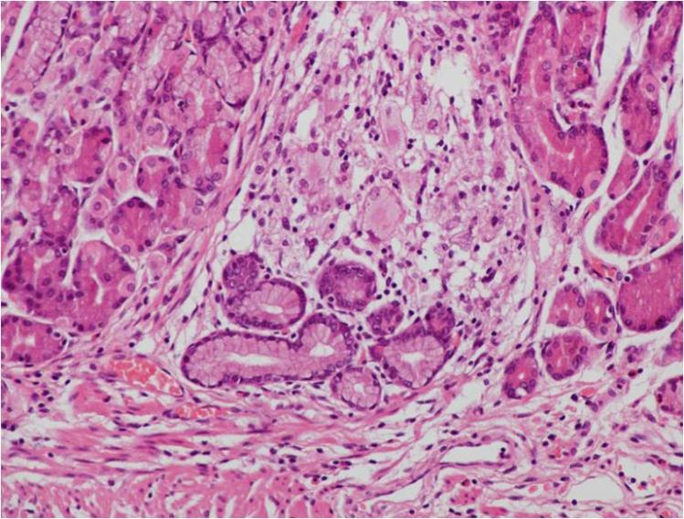
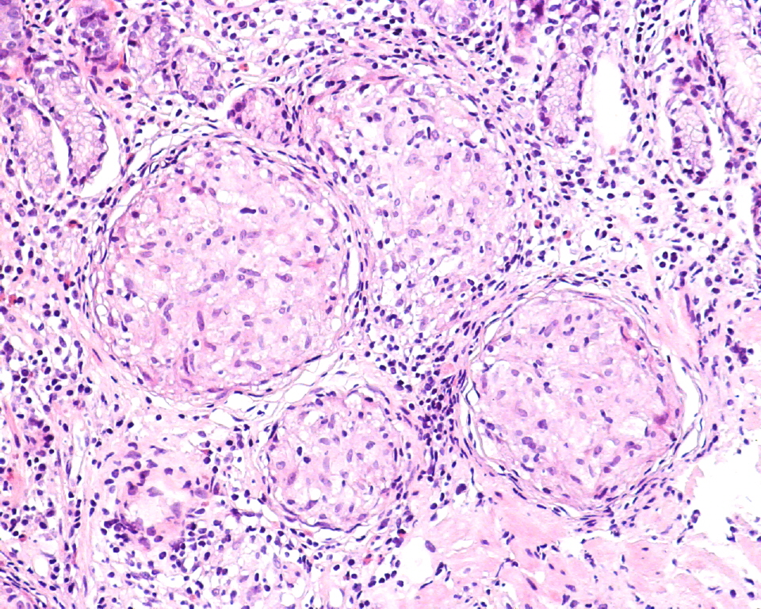
Granülomatöz gastrit
HP assosiye olabilir
Crohn hastalığı> idiopatik/izole>tmler> infeksiyonlar>sarkoidoz>vaskülit

Slide 28
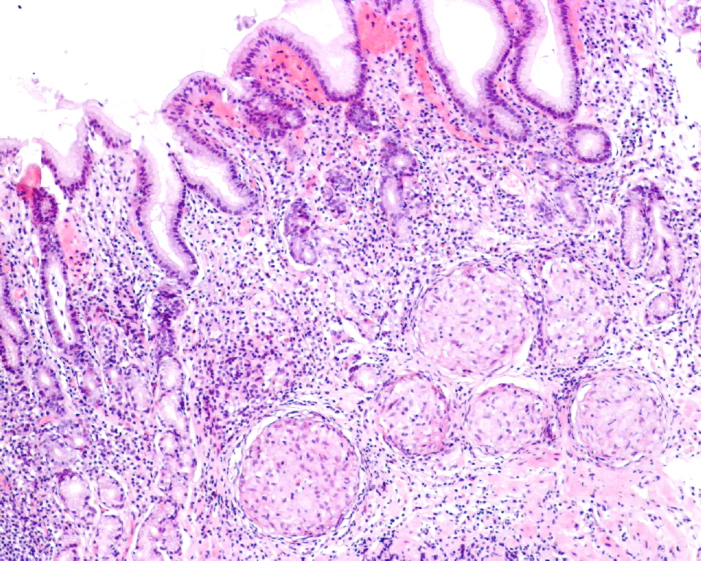
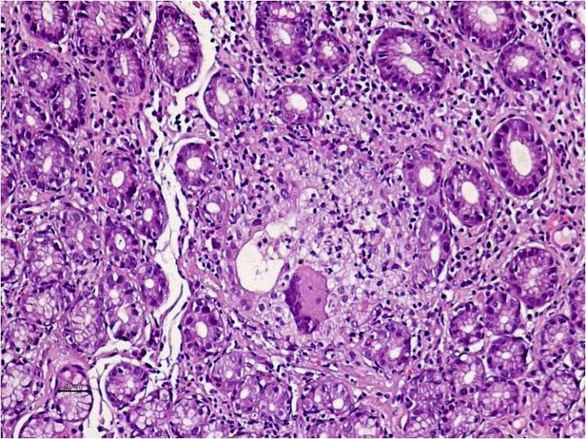
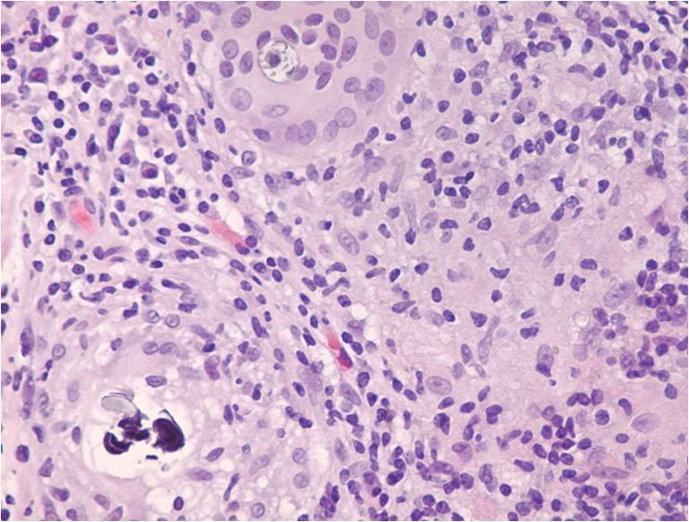
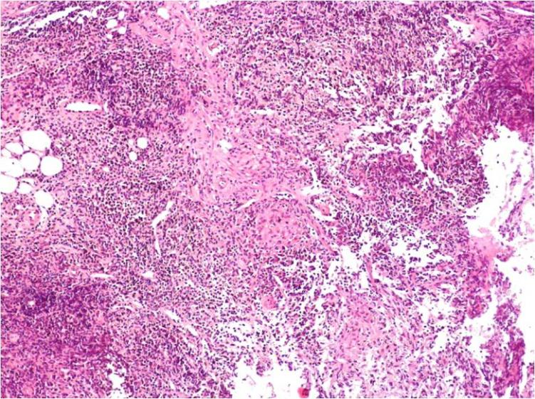
Crohn hastalığı
Sarcoidosis
Behçet hastalığı

Slide 29
H. Pylori DIŞI GASTRİTLER

Slide 30
Otoimmün gastrit
Parietal h, intrinsek faktör otoab’ları +
Oksintik mukoza kaybı, hipo/aklorhidri, hipergastrinemi, Vit. B12 eksikliği
HP (-)
50-60y kadınlarda

Slide 32
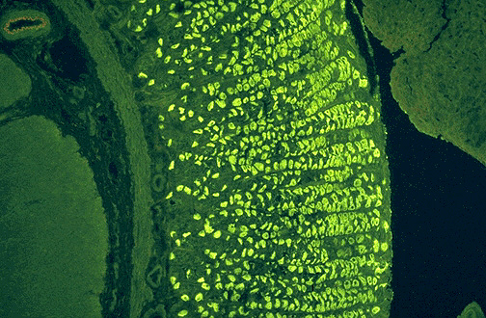
Autoimmune gastritis
Antibodies against parietal cells

Slide 33
Reaktif/Kimyasal gastrit
Gastrik antrumda erozyon, hiperemi
Endoskopide safra reflüsü
Safra reflüsü, NSAID, Aspirin
Foveolar hiperplazi, villiform yüzey, tirbüşon foveola, reaktif epitel, müsin kaybı, LP’da vasküler konjesyon, düz kas proliferasyonu, inflamatuar hücre azlığı, HP (-)

Slide 34
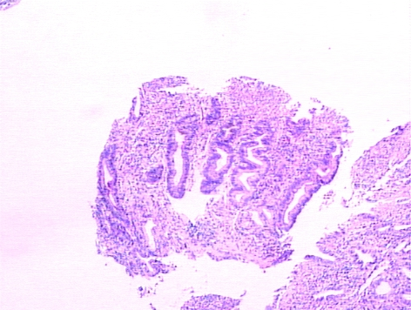
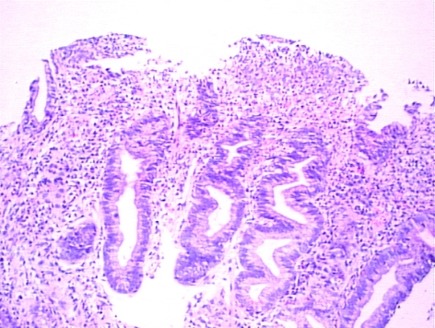
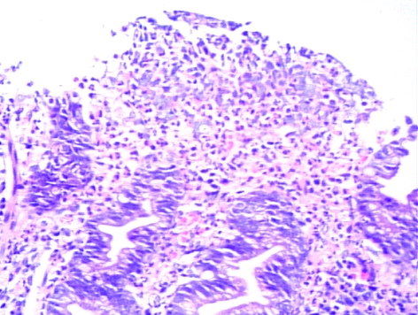
NSAID gastriti

Slide 35
Peptik ülser hastalığı
Kronik, genellikle soliter, asit/peptik sıvıların agresif etkisiyle oluşan tam kat mukozal hasar
Genellikle < 2cm çaplı
Görülme yerleri:
duodenum 1.kısım >mide-antrum >GEJ >gastrojejunostomi kenarları >ZES’da duodenum, mide, jejunumda >ektopik gastrik mukoza içeren Meckel divertikülünde

Slide 36
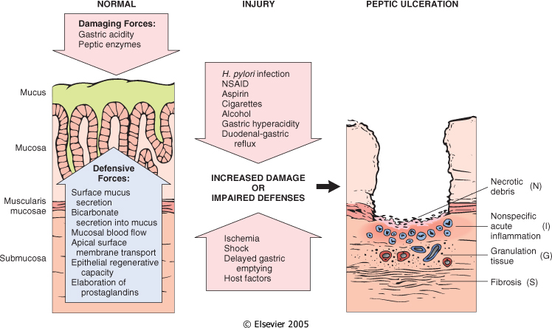

Slide 37
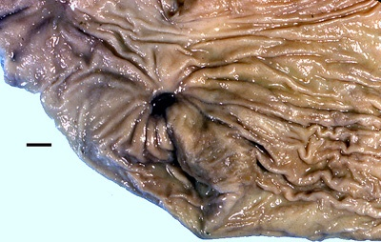
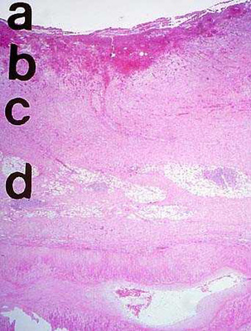
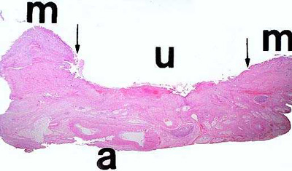
Nekrotik fibrinoid debri
Nötrofilden zengin inflamasyon
Granülasyon dokusu
fibröz/kollagenöz skar

Slide 38
Table 17-3. Complications of Peptic Ulcer Disease
Peptik Ülser Hastalığı - Komplikasyonlar
Kanama
15%- 20% En sık Ölümlerin %25 nedeni Ülserin ilk belirtisi olabilir
Perforasyon
5% Ölümlerin 2/3 nedeni Ender olarak ilk belirti
Obstruksiyon (ödem / skar)
2% Pilorik ülserlerde sık Duodenal ulserde de olabilir Kramp tarzında karın ağrısı Ender olarak total obstruksiyona ve inatçı kusmalara neden olur

Slide 39
